Slide 1
MEDIA
PEMBELAJARAN
Wawan Priyanto, M.Pd

Slide 2

Apakah ini?
Media Pembelajaran Perspektif Sejarah

Slide 3

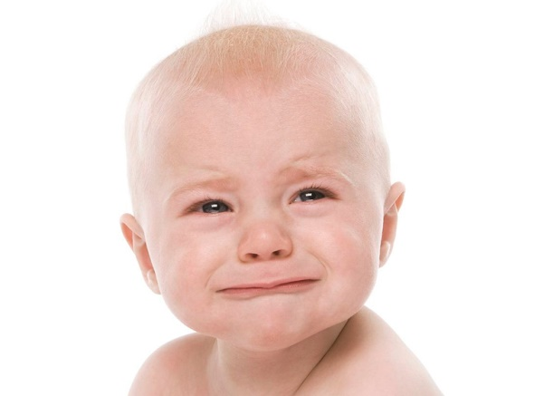
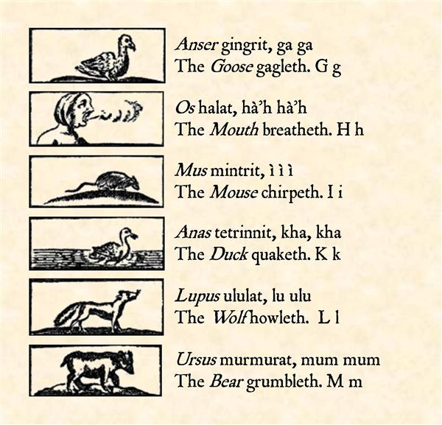
Realisme Pendidikan
Johan Amos Camenius
ABAD 17
Orbis Pictus
BAHASA LATIN??
Jerman, Prancis, Rusia, dll

Slide 4

1930-an
Audiovisual Education
Penggunaan Audiovisual→pembelajaran
AVA
1990-an
Educational Technology
AECT
1950-an
1940-an
Audio visual education
Audio visual material-audio visual methods
Pendidikan→proses komunikasi

Slide 5
Media
?
Pembelajaran

Slide 6
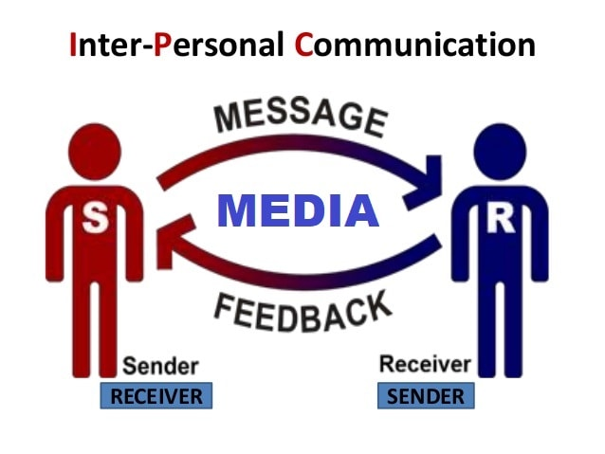

Slide 7
Media
Medium
Tengah, perantara,
pengantar
Etimologis
SUPARMAN (1997)
Alat yang digunakan untuk menyampaikan pesan dan informasi dari pengirim pesan kepada penerima pesan.
AECT
Apa saja yang digunakan untuk menyalurkan informasi
Pembelajaran
?
Instruction
Teaching

Slide 8
Media
?
Pembelajaran

Slide 9
Media
?
Pembelajaran
Segala sesuatu yang dapat digunakan untuk menyampaikan informasi atau pesan dari sender/pengirim kepada receiver/penerima agar tujuan pembelajaran tercapai

Slide 10
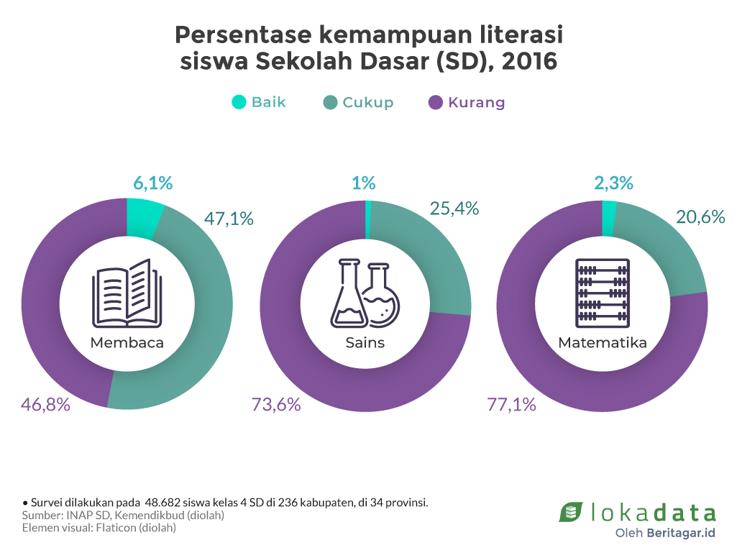
Pentingnya media pembelajaran
Di Indonesia
Meningkatkan mutu pembelajaran

Slide 11
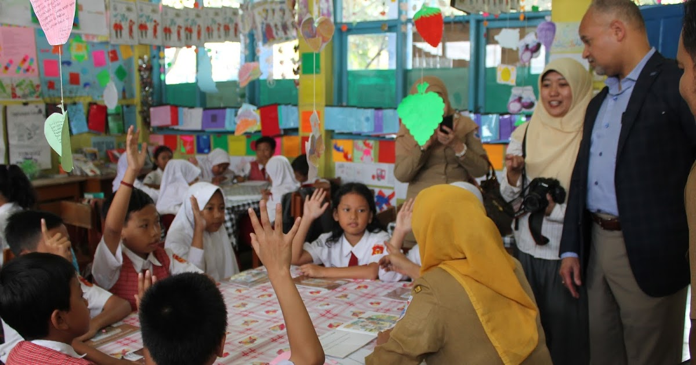
Tuntutan Paradigma baru
Teori Konstrukstivisme

Slide 12
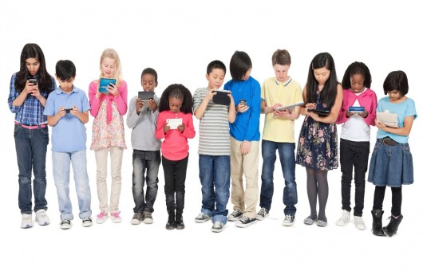
Kebutuhan Pasar

Slide 13

Visi Pendidikan Global
Proses belajar bisa berlangsung dimana dan kapan saja

Slide 14
nilai-nilai praktis
abstrak →konkret
Menampilkan-> objek ->mata
Mengamati -> gerakan yang cepat
Siswa -> interaksi langsung -> lingkungannya

Slide 15
Memungkinkan keseragaman dan persepsi antar siswa.
Menyajikan informasi belajar secara konsisten dan dapat diulang ataupun disimpan menurut kebutuhan.
Mengatasi batasaan ruang dan waktu.

Slide 16
Media
Pembelajaran
Media Visual
Audio
Audio Visual
Media Visual Grafis
Media Visual Tiga Dimensi
Media Permainan

Slide 17
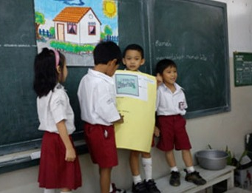
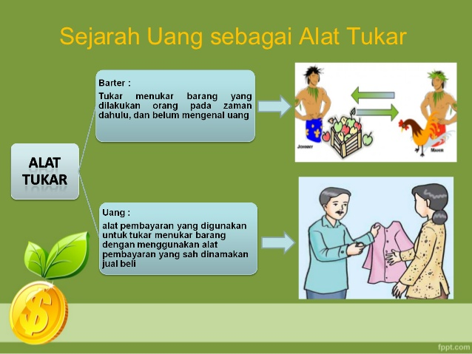
Media Visual Grafis
  1. Gambar/Foto

Slide 18
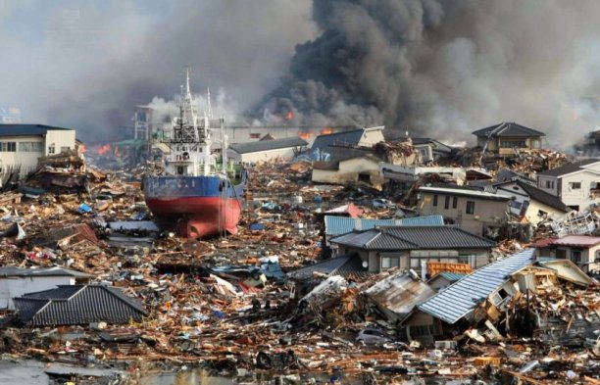
  Foto Bencana

Slide 19
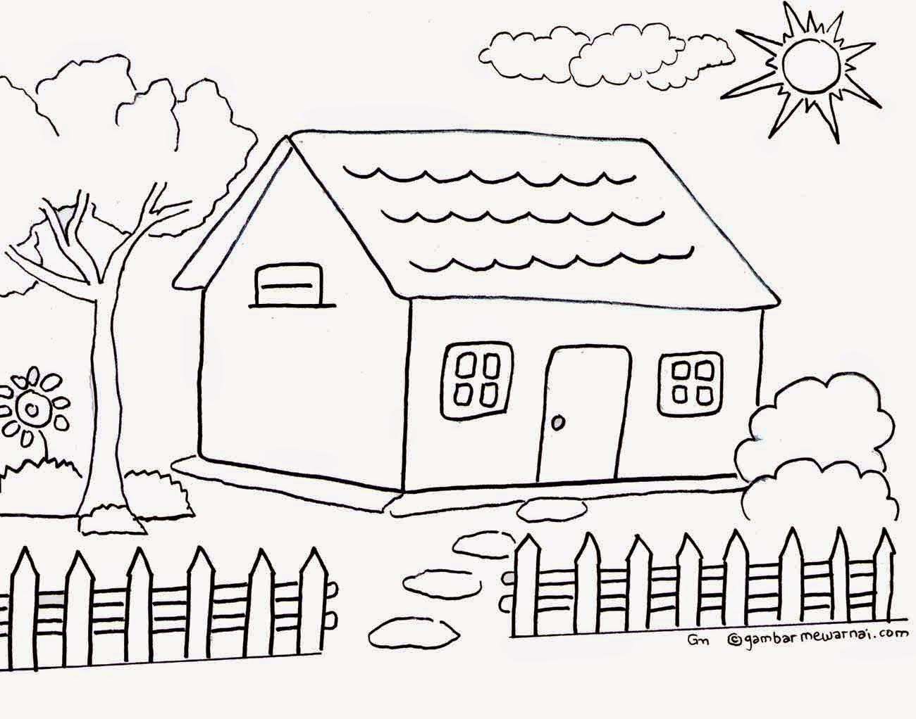
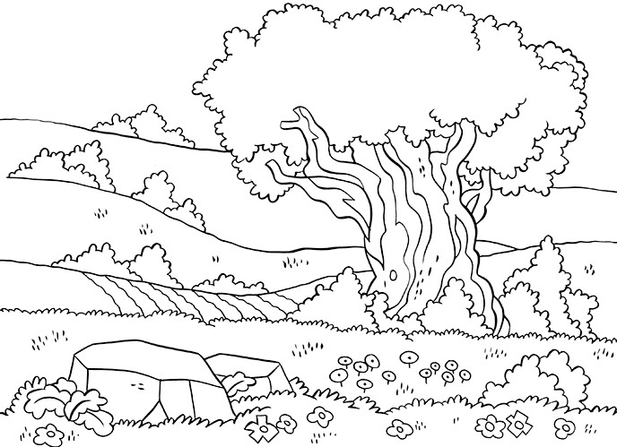
  2. Sketsa
  Lingkungan buatan
  Lingkungan alami

Slide 20
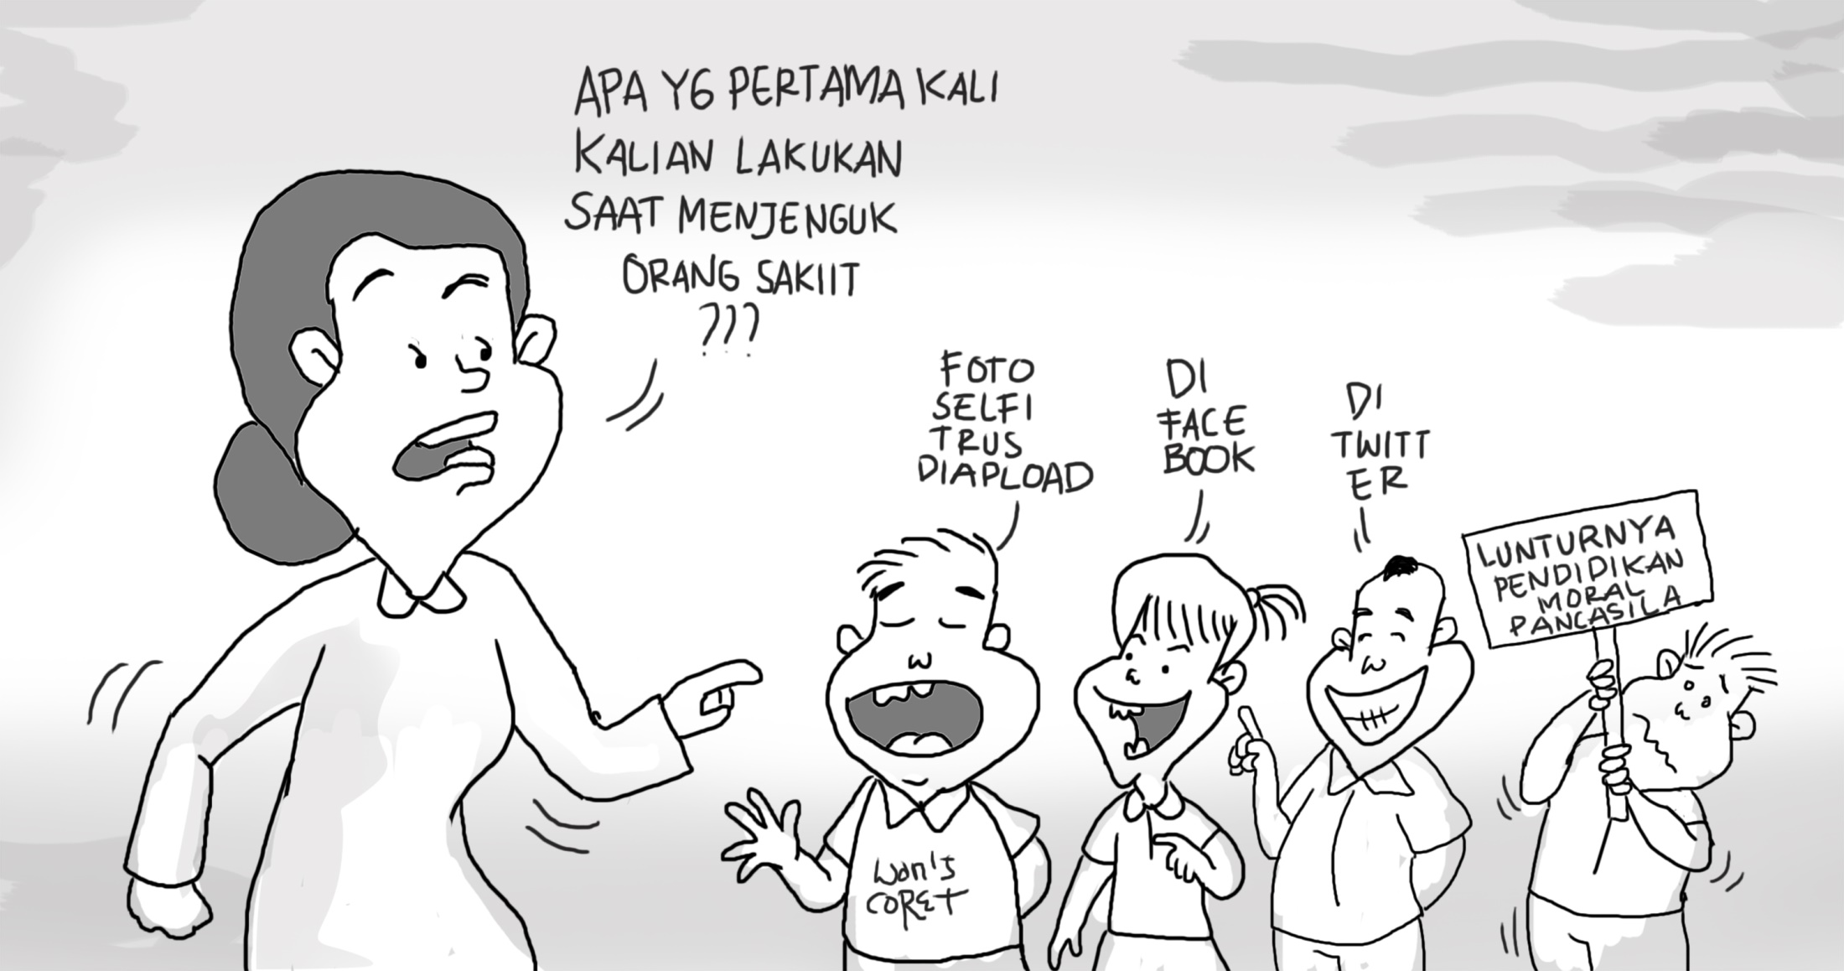
  Give them some samples

Slide 21
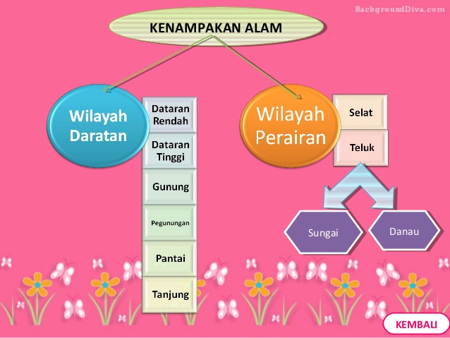
  3. Diagram

Slide 22
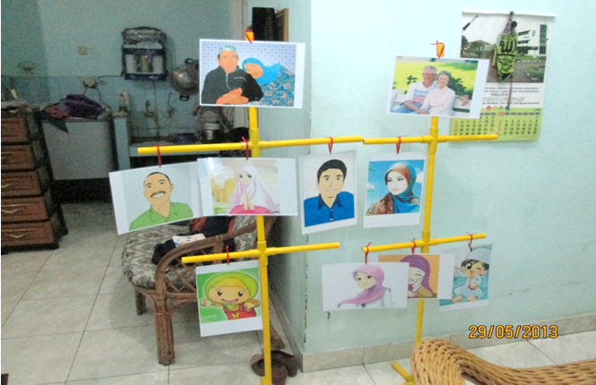
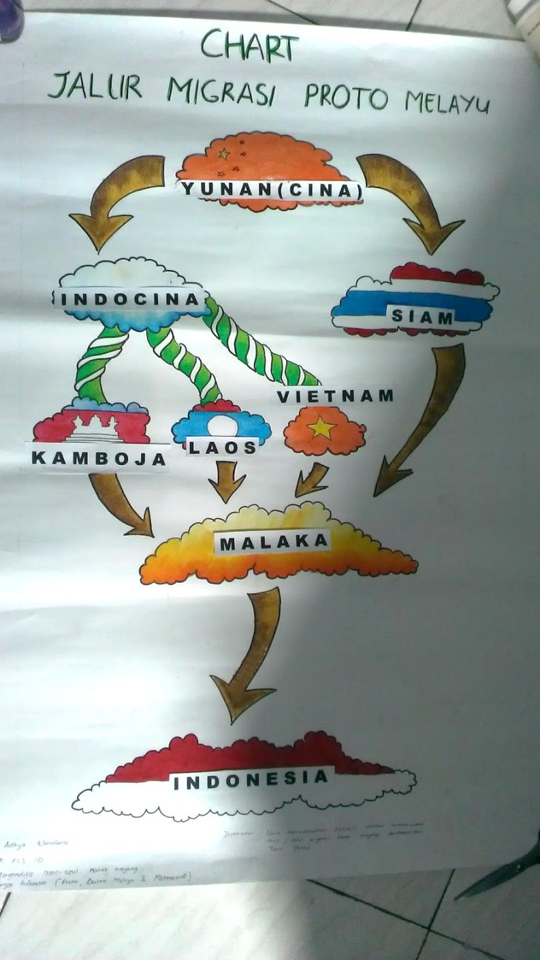
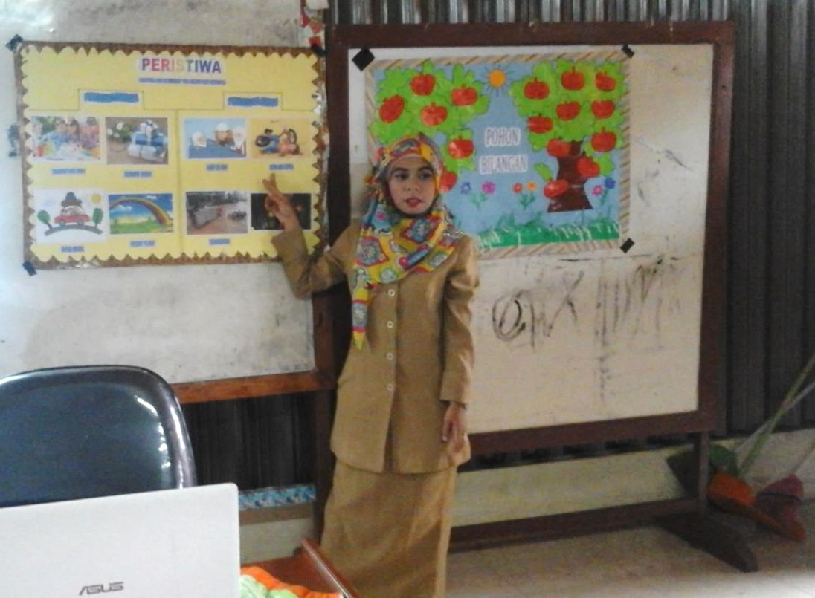
  4. Bagan/chart

Slide 23
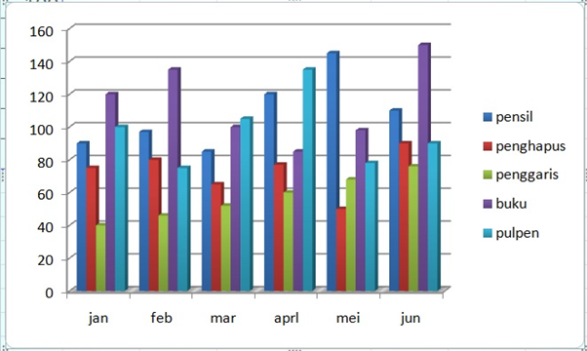
  5. Grafik

Slide 24
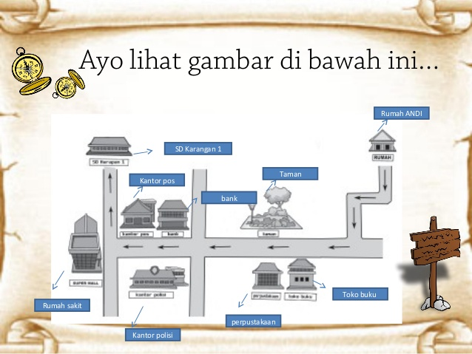
  6. Poster

Slide 25
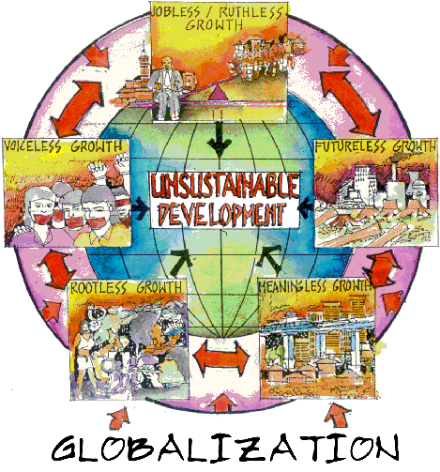
  Poster

Slide 26
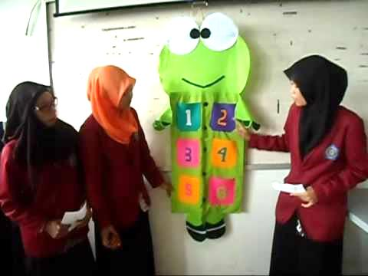
  7. Papan flanel

Slide 27
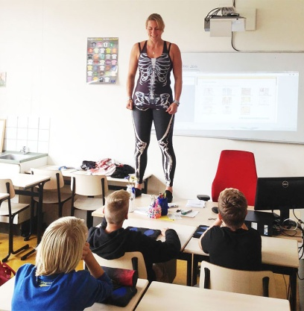
Media Visual Tiga Dimensi
Model

Slide 28
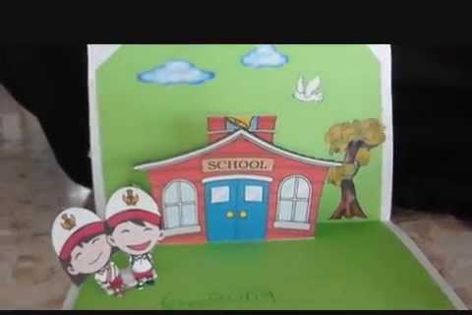
Pop up

Slide 29
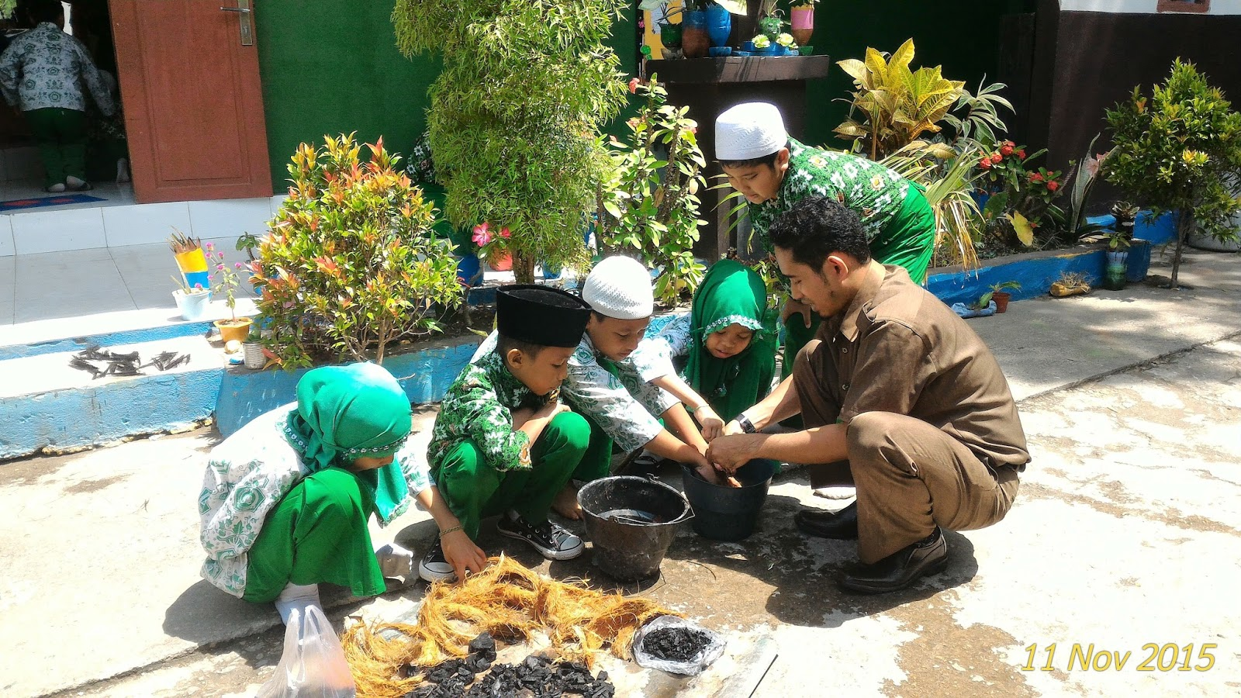
Benda Asli (Objek)

Slide 30
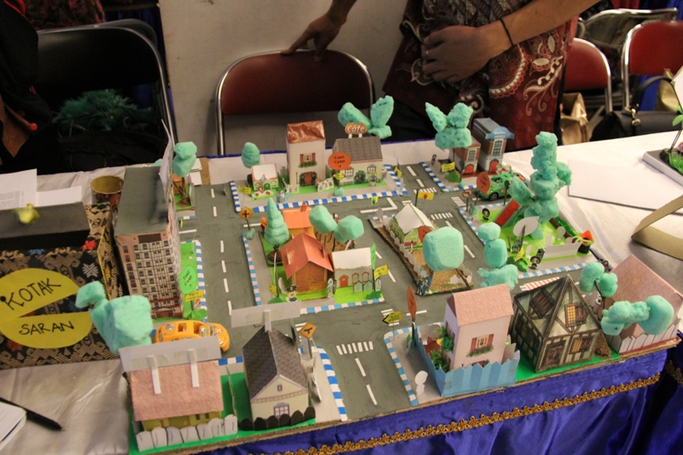
Diorama

Slide 31
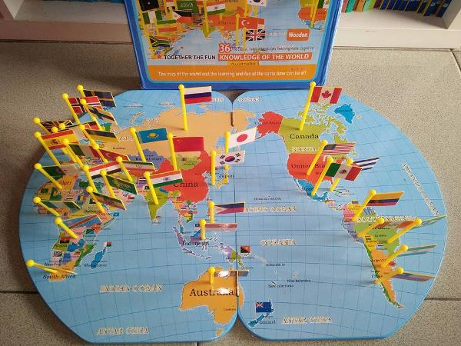

Slide 32
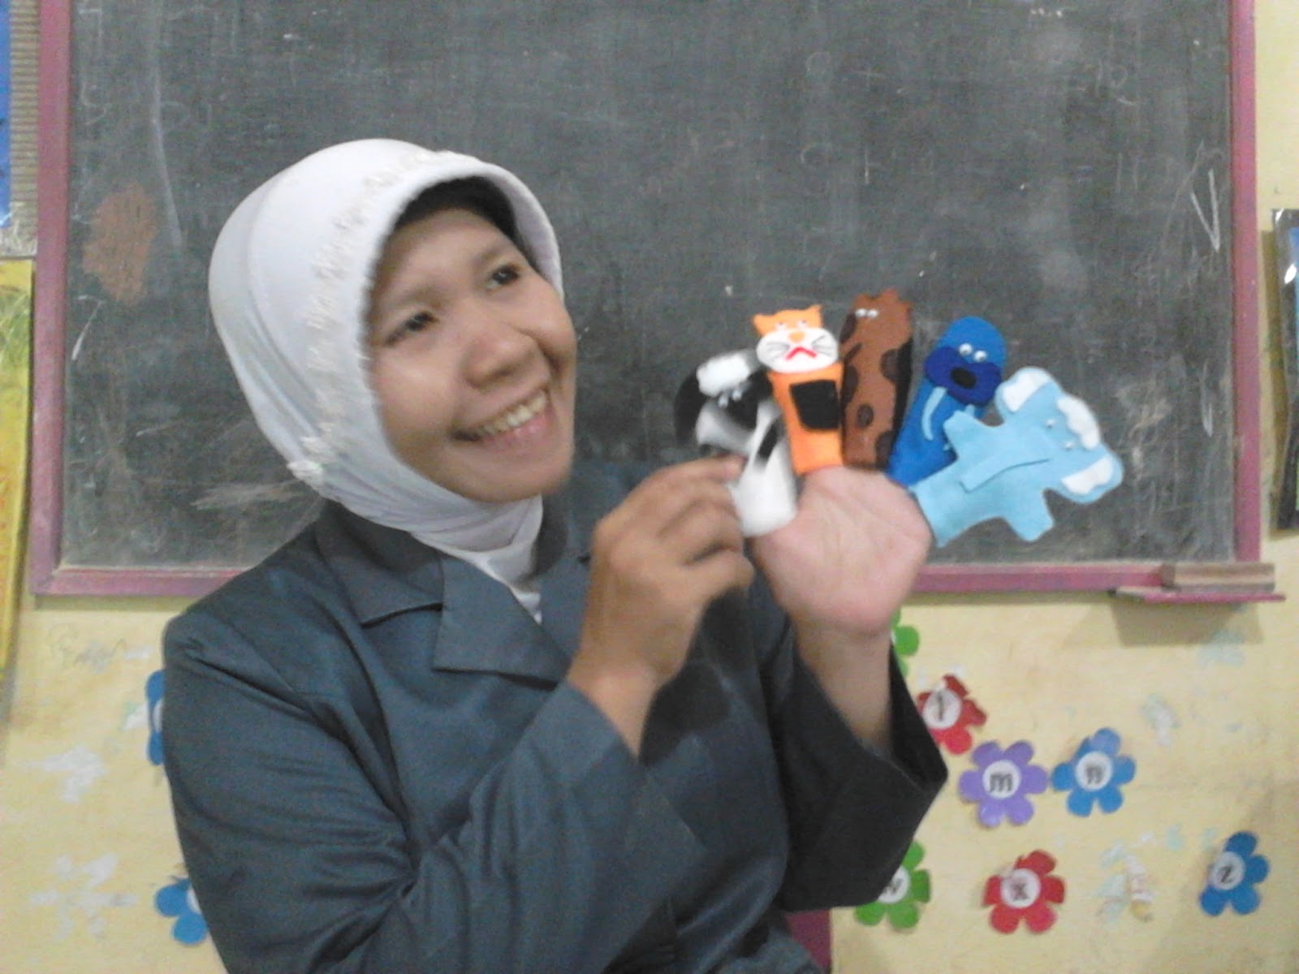
Boneka

Slide 33
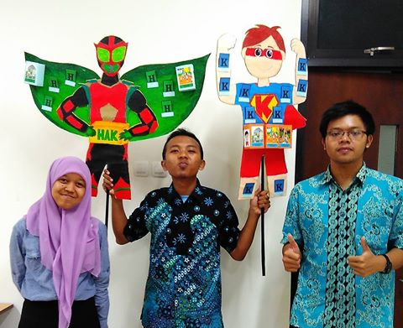

Slide 34
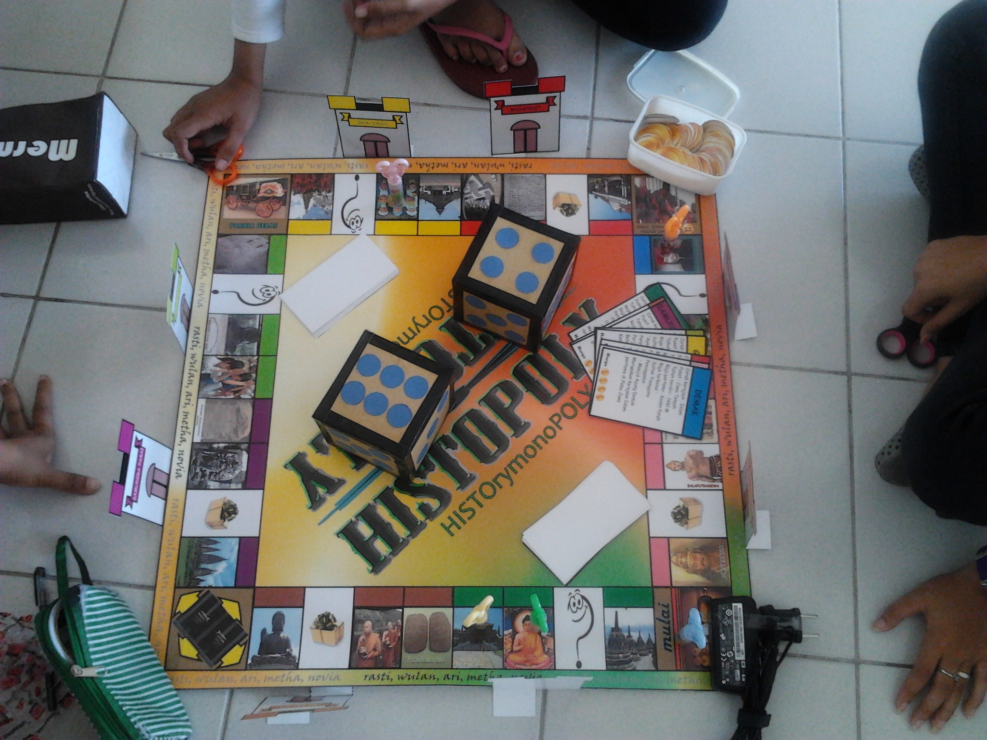
Media Permainan

Slide 35
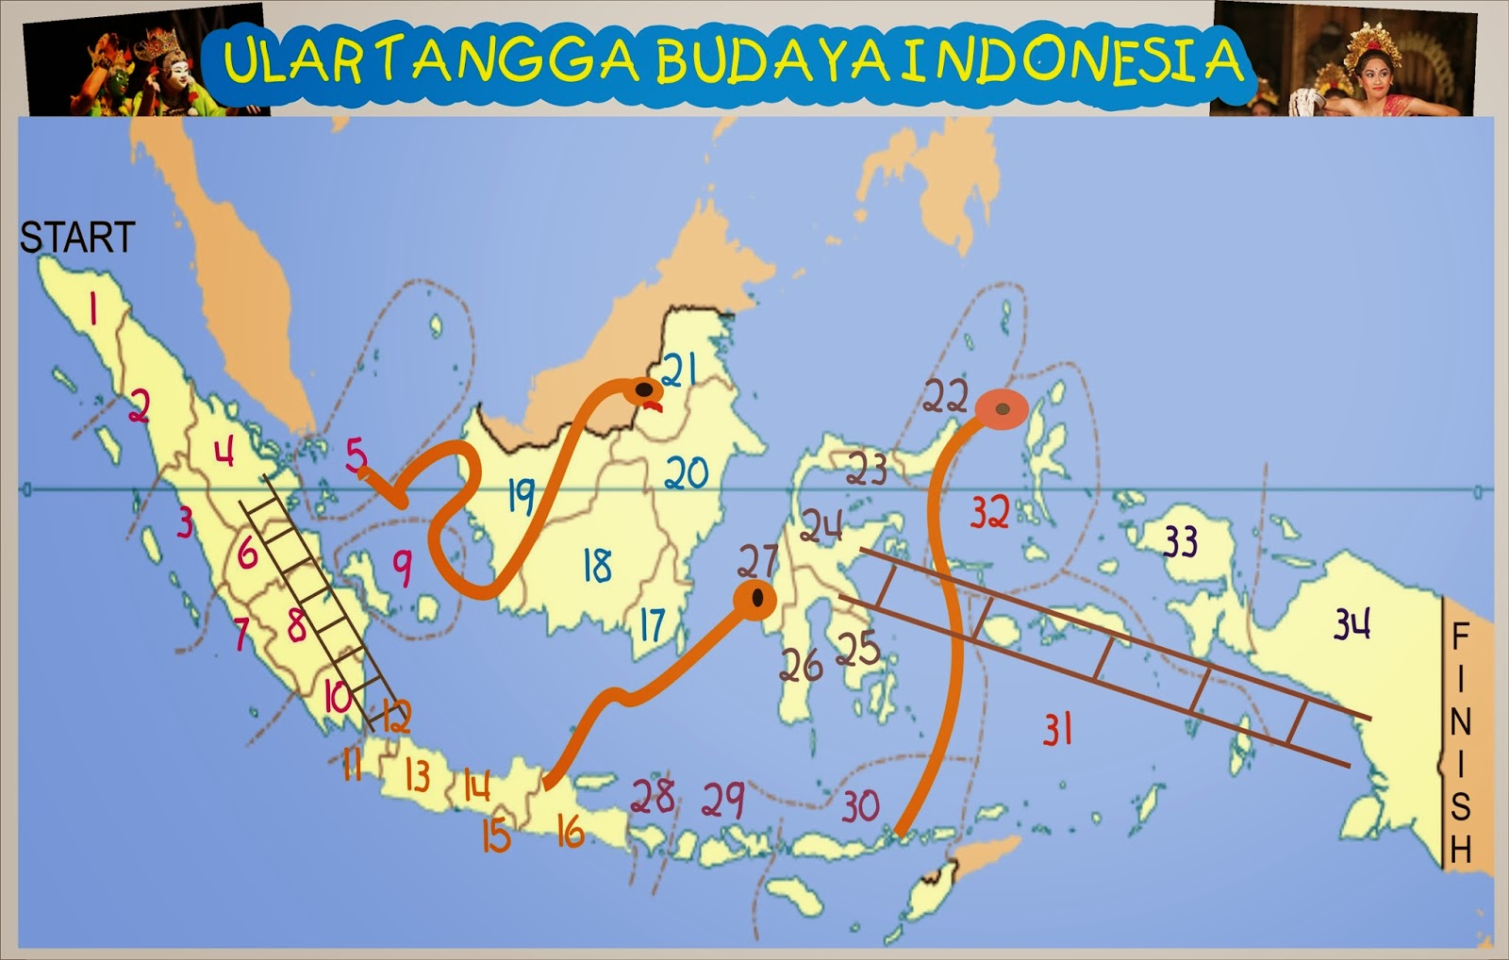

Slide 36
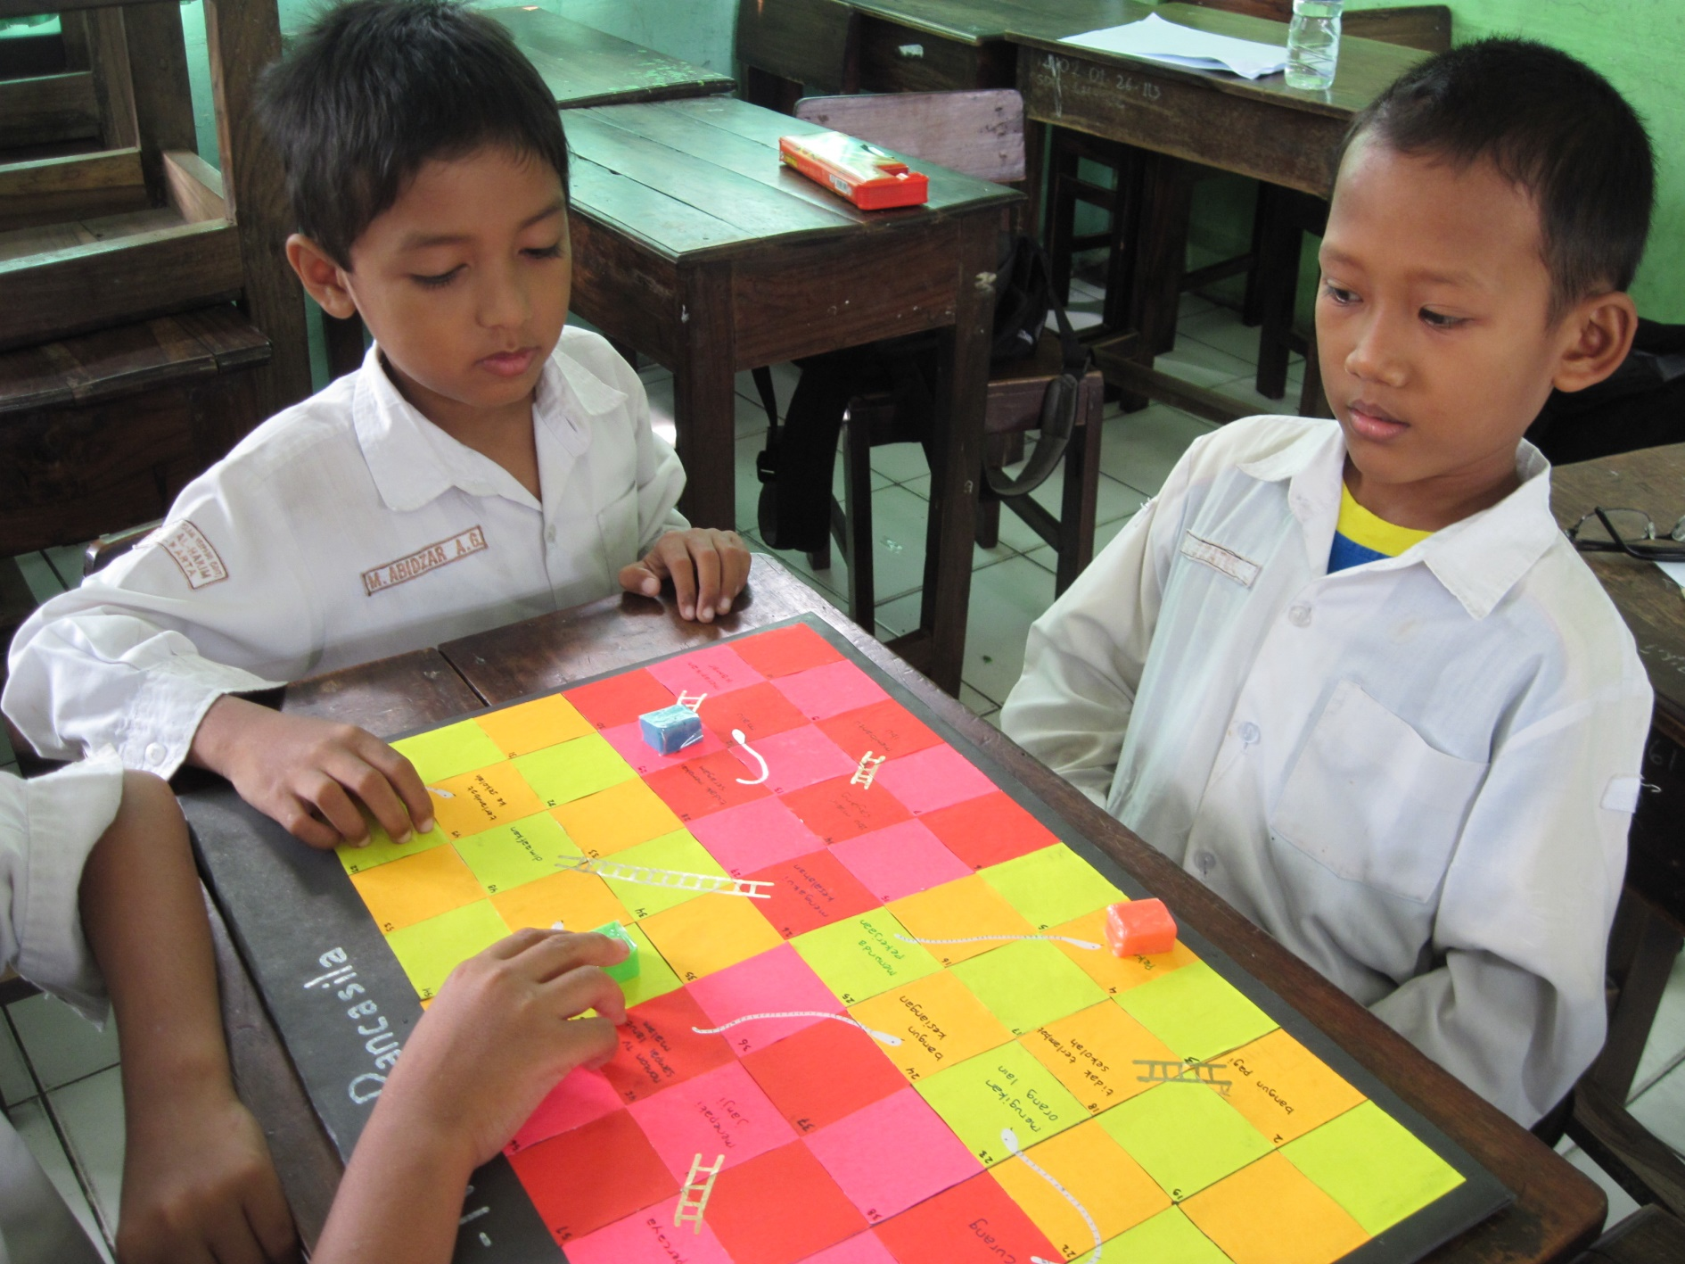

Slide 37
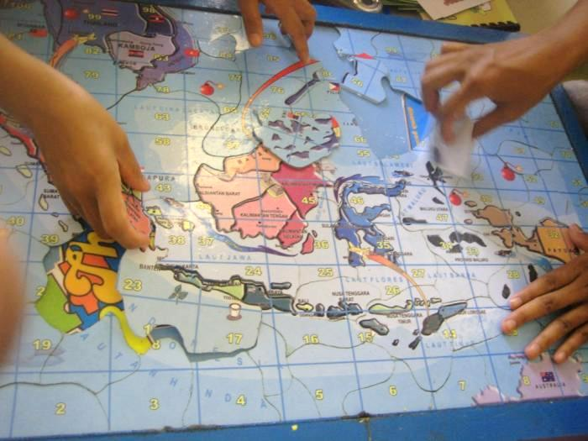

Slide 38
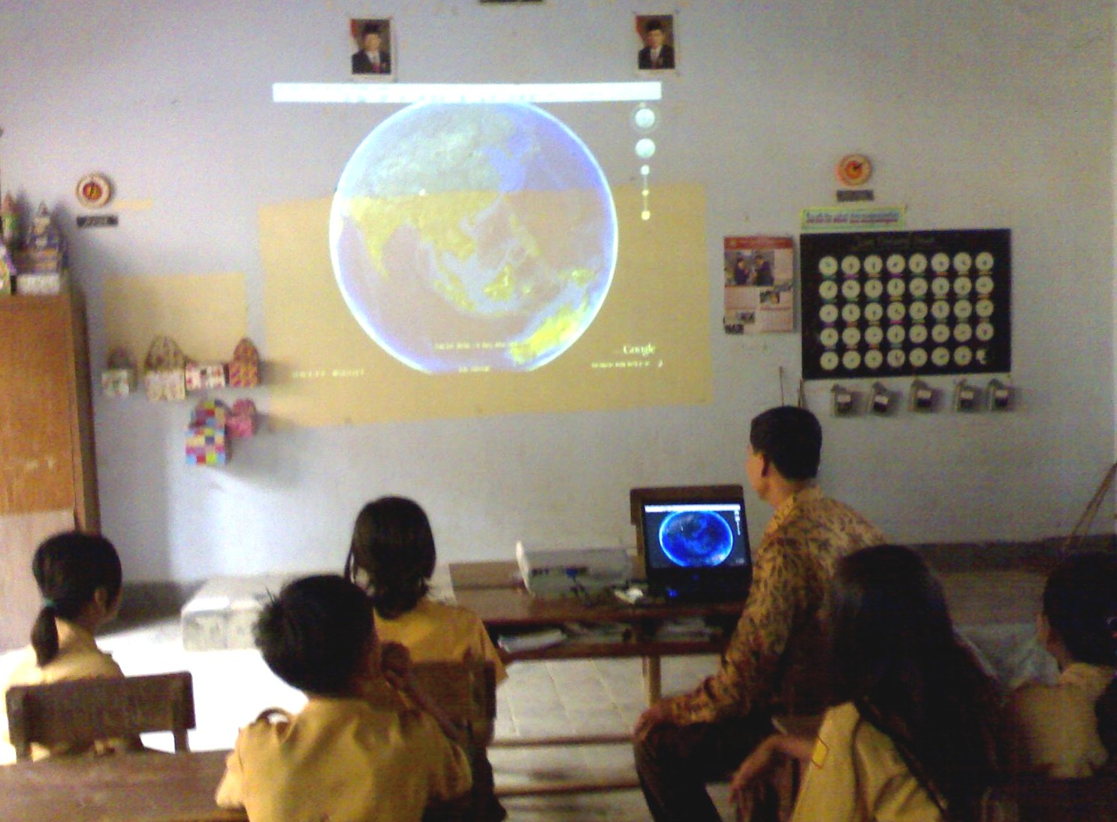
Media Audio
Media Audio Visual

